Slide 1

坚持以高质量党建引领高质量发展
——国企党委2026年前三季度抓基层党建工作报告
汇报人：A书记
Notes:
尊敬的各位领导、同志们：大家好！今天，我代表公司党委，就2026年前三季度抓基层党建工作情况进行述职。前三季度，我们坚持以习近平新时代中国特色社会主义思想为指引，深入贯彻党的二十大精神，紧紧围绕集团党组的部署，强根铸魂，砥砺前行，以高质量党建引领企业高质量发展。下面，我将从四个方面进行汇报。

Slide 2





引言：坚持党建引领 筑牢发展根基
2026年前三季度，公司党委坚持以习近平新时代中国特色社会主义思想为指引，深入学习贯彻党的二十大和二十届历次全会精神，全面落实新时代党的建设总要求。紧紧围绕集团“四力四推”党建工程部署，推动党的领导融入治理各环节、党的建设嵌入生产经营全过程，走出了一条高质量党建引领企业高质量发展的新路径，为保障能源安全、服务地方发展注入强劲动力，彰显了国企的使命与担当。
01 根本指引 · 指导思想
02 行动指南 · 核心遵循
03 实践抓手 · 行动纲领
深学细悟习近平新时代中国特色社会主义思想，将其作为统领企业发展的“定盘星”，确保企业发展始终沿着正确政治方向前行。
严格落实新时代党的建设总要求和组织路线，把政治建设摆在首位，夯实党建工作基础。
紧扣集团党组“四力四推”党建工程总体部署，以高质量党建工程为载体，推动党建工作与生产经营目标同向、部署同步。
04 深度融合 · 核心路径
05 提质增效 · 总体成效
推动党的领导全面融入公司治理各环节，党的建设深度嵌入生产经营全过程，实现党建与业务同谋划、同部署、同落实、同考核。
党组织的领导力、创造力、战斗力、凝聚力显著增强，为保障能源安全、服务地方经济发展注入强劲动力，彰显国企担当。
Notes:
前三季度，我们始终坚持党建引领，将其作为筑牢企业发展根基的核心任务。我们以习近平新时代中国特色社会主义思想为根本遵循，全面落实新时代党的建设总要求，紧密围绕集团“四力四推”党建工程，推动党建工作与公司治理、生产经营深度融合。通过不懈努力，党组织的“四力”显著增强，为公司高质量发展提供了坚强的政治保证和组织保障。

Slide 3
引言：聚焦“四力”提升 交出优异答卷
前三季度，我们聚焦增强党组织的领导力、创造力、战斗力、凝聚力，以高质量党建引领高质量发展，在政治建设、改革创新、生产经营、文化建设等关键领域取得突破性进展，交出了一份亮眼的“期中答卷”。
01 政治建设全面加强
02 改革创新成果斐然
● “第一议题”制度实现数字化闭环管理，政令畅通无阻
● 党委班子下沉基层宣讲20余场次，推动理论入脑入心
● 形成高质量调研报告13篇，转化落地工作举措30余项
● 自主研发区域能源数智管控平台，技术水平达国际先进
● 国企改革深化提升行动高质量收官，台账完成率100%
● 新能源项目刷新“公司速度”，整体工期控制在40天内
03 生产经营再创新高
04 企业文化凝心聚力
● 新能源片区设备可利用率达99.93%，发电量完成率101.25%
● 累计落实税收优惠与各类补贴8598万元，效益显著
● 组建90余个“党员岗区队”，在急难险重任务中攻坚
● 创新“四解四坚持”工作法，解决职工急难愁盼问题30余件
● 举办各类文体活动30余场，覆盖职工超2000人次
● 完善全面从严治党“四责协同”机制，筑牢廉洁防线
Notes:
在“四力”提升的指引下，我们前三季度的工作交出了一份优异的答卷。政治建设方面，我们通过数字化手段确保了政令畅通；改革创新方面，我们的数智平台和项目建设速度都达到了新高度；生产经营方面，各项指标再创新高；企业文化方面，我们凝聚了人心，巩固了风清气正的政治生态。这些成绩的取得，是全体党员干部职工共同努力的结果。

Slide 4
01
持续增强党组织领导力，推动公司治理创一流
目 录
02
持续增强党组织创造力，推动改革创新创一流
03
持续增强党组织战斗力，推动生产经营创一流
04
持续增强党组织凝聚力，推动企业文化创一流
05
存在的问题反思
06
下一步工作思路与举措
Notes:
今天的党课分为三个部分：第一部分，我们从政治、理论、实践三个维度深刻把握习近平党建思想的丰富内涵；第二部分，逐项对标'十四个坚持'，探讨如何以习近平党建思想引领新时代党的建设；第三部分，聚焦融合文章，看高质量党建如何引领保障高质量发展。

Slide 5



一、持续增强党组织领导力，推动公司治理创一流
Notes:
接下来，我将分四个部分详细汇报我们的主要做法和成效。首先是第一部分：持续增强党组织领导力，推动公司治理创一流。

Slide 6






筑牢思想根基 凝聚奋进力量
我们始终把政治建设摆在首位，将学习贯彻习近平新时代中国特色社会主义思想作为首要政治任务，构建了覆盖党委、党支部、班组的三级学习体系，推动党的创新理论进支部、进班组、进岗位、进头脑，让理论学习成为凝聚共识、推动发展的强大引擎。
01 创新学习方式，激发学习活力
02 注重成果转化，推动学以致用
线上线下融合，形式多元鲜活
整合线上平台与线下研讨、知识竞赛、演讲比赛等载体，打破学习时空壁垒，让理论学习从“单向灌输”变为“互动参与”，全面激发党员学习主动性。
聚焦中心工作，开展靶向调研
紧扣企业改革发展、生产经营提质、新能源项目建设等核心任务，班子成员带队深入现场，把情况摸清、把问题找准，让调研贴合发展实际。
以考促学常态，检验学习实效
常态化开展党内法规、理论知识测验，以量化考核倒逼学习深化，确保党员干部学深悟透、入脑入心，切实提升政治理论素养与履职能力。
凝练调研成果，产出务实举措
形成高质量调研报告13篇，提炼出针对性强、可落地的工作举措30余项，为企业破解发展难题、优化决策部署提供坚实的理论与实践支撑。
领导带头示范，深入基层宣讲
党委班子成员带头深学细悟、研讨交流，深入一线党支部与班组开展宣讲20余场次，以“头雁效应”引领全员学习热潮，推动理论宣讲走深走实。
破解发展堵点，彰显实践成效
推动宜川项目用地保障、综合能源示范项目顺利并网等一批制约发展的关键难题解决，真正将学习成果转化为推动企业高质量发展的实际成效。
Notes:
在强化政治建设方面，我们首先从思想根基入手。通过构建三级学习体系，创新学习方式，激发了全体党员的学习活力。特别是领导干部的带头示范，推动了党的创新理论深入人心。更重要的是，我们注重学习成果的转化，通过专题调研，形成了13篇高质量报告，有效破解了一批发展中的难题，真正做到了学以致用。

Slide 7






科技赋能党建 确保政令畅通
为确保“第一议题”制度刚性执行，我们探索形成了“四种机制+数字化赋能”的“4+1”工作法，并将其深度嵌入自主开发的区域能源数智管控一体化平台，成功实现了从“软要求”到“硬约束”的转变，让制度落地有抓手、可追溯、见实效。
01 全流程线上闭环管理体系
02 数字化赋能提升制度实效
学习传达自动化
平台自动推送学习内容，实时记录参学情况，确保学习无死角、全覆盖。
任务分解精准化
将落实措施拆解到具体部门、责任人和时限，形成可量化、可考核的执行清单。
破解执行痛点，消除落实盲区
有效解决了以往存在的“学用脱节、跟踪缺位、督办乏力”等问题，将制度执行从“软约束”变为“硬指标”。
汇聚数据资产，辅助科学决策
平台沉淀的全流程数据，为党委研判形势、制定战略提供精准的信息化支撑，让决策更科学、更高效。
督办落实智能化
实时跟踪任务进度，对滞后事项自动预警、亮灯提醒，倒逼责任落实到位。
反馈销号闭环化
完成情况线上填报、审核销号，形成“部署-执行-反馈”的完整管理闭环。
确保政令畅通，落地生根见效
以数字化手段压实政治责任，确保党中央决策部署在企业落地生根，转化为推动高质量发展的强大动力。
Notes:
在执行“第一议题”制度上，我们大胆创新，利用科技赋能。通过自主开发的数智平台，我们实现了“第一议题”学习、分解、督办、反馈的全流程线上闭环管理。这一举措不仅解决了以往落实过程中的痛点，更将“软要求”变成了“硬约束”，确保了党中央的决策部署能够在公司不折不扣地贯彻执行。

Slide 8
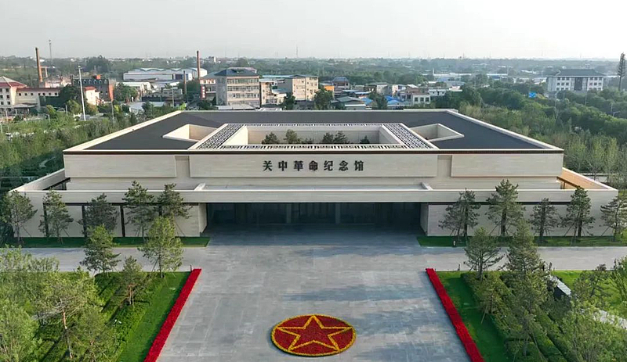
锤炼过硬作风 永葆清廉本色
我们始终坚持严的主基调不动摇，扎实开展树立和践行正确政绩观学习教育，通过“学、查、改、警”四位一体机制，推动作风建设常态化、长效化，以铁的纪律和过硬作风为高质量发展保驾护航。
01 深化学习教育，筑牢思想根基
◆ 专题研学：党委理论学习中心组开展专题学习研讨2次，深入研读党纪法规与重要讲话精神，统一思想认识，拧紧“总开关”。
◆ 赋能提效：举办2期作风能力强化班，邀请专家学者与业务骨干授课，覆盖百余名党员干部，切实提升履职尽责的能力与水平。
02 强化警示教育，筑牢廉洁防线
◆ 以案为鉴：召开5次典型案例剖析会，深挖国企领域腐败根源；组织赴监狱、庭审现场开展沉浸式警示教育，让党员干部知敬畏、存戒惧。
红色基地现场教学：组织党员干部赴关中革命纪念馆、北宽坪红色教育基地，重温革命历史，传承红色基因，在实地感悟中淬炼党性、砥砺初心。
Notes:
作风建设永远在路上。我们坚持严的主基调，通过“学、查、改、警”四位一体，推动作风建设常态化。我们不仅通过专题学习和能力培训筑牢思想防线，更注重警示教育，通过案例剖析和现场教学，特别是组织党员干部到关中革命纪念馆等红色教育基地和监狱等警示教育场所，让大家在正反对比中受到深刻教育，永葆清廉本色。

Slide 9





践行“四下基层” 破解一线难题
我们持续巩固拓展主题教育成果，建立并推行“3个3”挂联机制，推动党委班子成员工作重心下移、力量下沉，切实把服务送到基层一线，把问题解决在群众身边，以实实在在的行动彰显党建引领发展的强大效能。
01 / “3个3”挂联机制 压实责任链条
02 / 一线攻坚破难 交出优异答卷
三个联系，精准结对聚民心
每名班子成员结对1个基层党组织、1个生产班组、1名青年骨干，实现党建联系点全覆盖，点对点传递政策、倾听心声。
广纳群言，民生诉求全闭环
全年开展现场座谈26场次，收集职工意见建议80余条，建立“清单式管理、销号制落实”机制，实现件件有回音。
三个领衔，攻坚克难促发展
督导1件为民服务实事、领衔1个重点攻坚项目、挂帅1项改革发展任务，以“头雁效应”带动全员攻坚破难。
靶向施策，发展难题快破解
班子成员主动对接政府及电网部门，高效解决项目用地审批、电力并网接入等瓶颈问题，为项目落地扫清障碍。
三个责任，守牢底线保稳定
同步履行安全生产、法治合规、全面从严治党“一岗双责”，确保业务发展与风险防控同部署、同落实、同考核。
提质增效，刷新“公司速度”
延川、万利、绥德等新能源项目创造了从开工建设到并网投产工期均不超过40天的行业新纪录，彰显硬核执行力。
Notes:
为了更好地联系基层，我们建立了“3个3”挂联机制，推动班子成员践行“四下基层”。通过联系基层组织、督导实事、领衔项目，我们不仅倾听了职工的呼声，解决了80多条意见建议，更在一线破解了项目建设中的诸多难题，创造了多个项目工期不超过40天的“公司速度”，真正做到了把问题解决在一线。

Slide 10

规范决策程序 提升治理效能
我们始终将“三重一大”决策制度作为公司治理的核心基石，通过构建科学规范的决策流程与严密高效的督查督办体系，实现党的领导与公司治理的深度融合，以制度化建设保障企业行稳致远，为高质量发展筑牢坚实的制度根基。
01 规范决策程序
02 健全督办闭环
03 治理效能跃升
科学决策：围绕决策事项开展专题调研13次，做到谋定而后动，夯实决策基础。
民主依法：充分发扬民主、凝聚共识，严守法律法规与公司章程，确保决策合规。
清单管理：建立“清单-跟踪-整改-反馈”全链条体系，责任到人、节点可控。
常态督查：对决策事项及重点任务常态化跟进，滞后事项及时预警、督促整改。
成果丰硕：形成成果转化清单58项，有效破解一批制约发展的堵点与难题。
赋能发展：以一流治理体系和能力为支撑，推动企业实现高质量跨越式发展。
总结：坚持党的领导、加强党的建设是国有企业的“根”和“魂”，我们将持续完善治理机制，把制度优势转化为发展胜势。
Notes:
在公司治理方面，我们严格执行“三重一大”决策制度，确保决策的科学、民主、依法。同时，我们建立了健全的督查督办闭环机制，对各项决策和任务进行清单化管理和常态化督查，确保事事有回音、件件有着落。前三季度，我们形成了58项成果转化清单，有效提升了公司的治理效能，为高质量发展提供了坚实支撑。

Slide 11
二、持续增强党组织创造力，推动改革创新创一流
Notes:
第二部分，我将汇报我们如何持续增强党组织的创造力，推动改革创新创一流。

Slide 12



打造智慧大脑 赋能管理升级
我们深刻认识到数字转型是推动企业高质量发展的必由之路，成立科技与数智化部，集中力量打造区域能源数智化管控一体化平台，推动企业管理数字化、智能化转型，为企业高质量发展注入强劲数智动能。
01 建设理念与原则
02 核心功能与架构
03 平台应用成效
需求导向：聚焦传统管理痛点，靶向解决效率低、监管弱、数据不通等问题，确保建设有的放矢。
自主创新：组建专家团队自主开发，打通20+系统壁垒，打破信息孤岛，掌握核心技术主动权。
全域覆盖：构建党建、安全、经营等13大智能体，集成问答、分析、决策等63项核心功能。
智能管控：实现生产经营、项目建设全流程实时监控与精准分析，让管理更智能、决策更科学。
减负增效：大幅减少基层报表填报与重复统计，释放一线生产力，推动管理从经验驱动向数据驱动转变。
行业标杆：平台技术与应用效果获高度认可，达到国际先进水平，树立行业数智化转型新典范。
—— 以数智化转型为引擎，全面驱动企业治理体系和治理能力现代化 ——
Notes:
在创新方面，我们的一大亮点是打造了公司的“智慧大脑”——区域能源数智化管控一体化平台。这个平台是我们自主创新的成果，它整合了20多个系统的数据，构建了13个智能体和63项功能，实现了对企业全流程的实时监控和精准分析。它不仅极大地提升了管理效能，也为基层减轻了负担，其技术水平已达到国际先进水平。

Slide 13



夯实人才根基 激活创新动能
我们始终坚持“人才是第一资源”的核心理念，深入实施“三基建设”深化提升专项行动，通过校企协同、数智赋能等多元化举措，着力构建人才培养、使用、激励的全链条生态体系，为企业高质量发展注入源源不断的智力支撑与创新活力。
固本强基 筑牢根本
校企联动 共育英才
数智驱动 激发活力
制定涵盖基层组织、基础工作、基本能力的92项量化评价清单，明确建设标尺。常态化开展中期诊断与年度查评，以评促建、以评促改，推动基层管理全面过硬、基础工作规范高效，夯实人才发展的组织根基。
携手西安交大、浙大等名校共建创新中心，获批省级博士后创新基地与工程硕博士培养改革试点。定制化培养全日制硕士、在职博士，选派50余名骨干赴高校进修，搭建产学研用深度融合的高端人才孵化平台。
打造“人才一张图”数智平台，构建领才、英才、匠才三级梯队。创新“345”能力模型与AI智能人才画像，生成个性化成长规划。打破身份、学历限制，完善“能者上、优者奖”的激励机制，让人才价值充分涌流。
—— 以人才优势构筑发展优势，以创新活力激发企业潜能，为高质量发展筑牢坚实人才保障 ——
Notes:
人才是创新的源泉。我们通过实施“三基建设”，夯实了人才成长的基础。同时，我们深化校企合作，与西安交大、浙大等高校共建平台，获批了博士后创新基地，为人才培养提供了广阔空间。我们还依托数智平台，构建了“公司强才体系”，通过AI人才画像等创新手段，实现了人才的精准识别和个性化培养，有效激活了创新动能。

Slide 14


勇闯改革深水区 激发发展新活力
我们将国企改革深化提升行动作为重大政治任务，锚定“三个明显成效”目标，通过实施“三单三查”动态管控，聚焦关键领域精准发力，全面激发企业内生动力与发展活力，确保改革任务高质量圆满收官。
强化统筹与过程管控
制度完善与管理创新
深化三项制度改革
成立改革攻坚领导小组，统筹谋划推进改革全流程；聚焦12类共性问题与50项重点任务，实施“三单三查”动态管控机制，建立台账闭环管理，确保各项改革举措不打折扣、落地见效。
优化“三横三纵”制度体系，构建权责法定、权责透明、协调运转的治理机制；鼓励基层开展管理创新实践，全年落地30余项优秀成果，以制度创新破解发展难题，提升管理效能与核心竞争力。
健全干部能上能下、员工能进能出、收入能增能减的长效机制；完善市场化选人用人与差异化薪酬分配体系，彻底打破“铁饭碗”，全员改革台账完成率达100%，全面激发队伍活力与创造力。
Notes:
在国企改革方面，我们勇闯深水区，将改革深化提升行动作为重大政治任务。通过加强组织领导和过程管控，我们聚焦50项关注重点，实施动态管控，确保了改革任务的高质量完成。我们优化了制度体系，深化了三项制度改革，成功激发了全员的活力，最终实现了改革台账100%的完成率，为企业发展注入了新的活力。

Slide 15
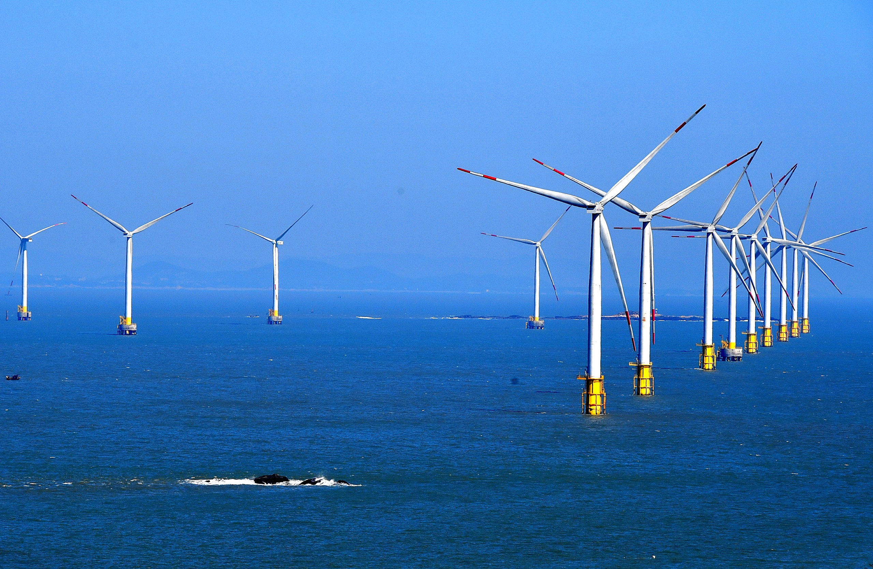

践行双碳目标 打造绿色发展新标杆
我们始终坚持“绿水青山就是金山银山”的发展理念，立足能源资源禀赋，加快战略性新兴产业布局，大力发展风电、光伏等新能源，推动产业结构绿色转型，走出一条生态优先、低碳环保的高质量发展之路。
01 锚定绿色航向
紧扣“扩绿、提质、增新”核心方向，持续优化能源供给结构，稳步提升新能源在能源消费中的占比，为高质量发展注入绿色动能。
02 创新“六个结合”
将新能源开发与沙漠治理、乡村振兴、红色文旅等深度融合，探索出生态效益、经济效益与社会效益协同共赢的发展新模式。
从蓝色海洋的风电阵列，到戈壁荒滩的光伏蓝海，清洁能源项目的规模化落地，不仅重构了区域能源结构，更以绿色引擎驱动着地方经济的可持续增长，实现了生态保护与经济发展的双赢。
03 铸就行业标杆
重点项目建设跑出“加速度”，创造了令人瞩目的“公司速度”，为如期实现“双碳”目标、推动可持续发展筑牢坚实基础。
Notes:
在绿色发展方面，我们积极践行“双碳”目标，大力发展新能源。我们锚定“扩绿、提质、增新”的方向，创新打造了“六个结合”的示范项目，实现了生态、经济和社会效益的统一。新能源项目建设加速推进，不仅创造了“公司速度”，也为公司的可持续发展奠定了坚实基础。

Slide 16
三、持续增强党组织战斗力，推动生产经营创一流
Notes:
第三部分，我将汇报我们如何持续增强党组织的战斗力，推动生产经营创一流。

Slide 17

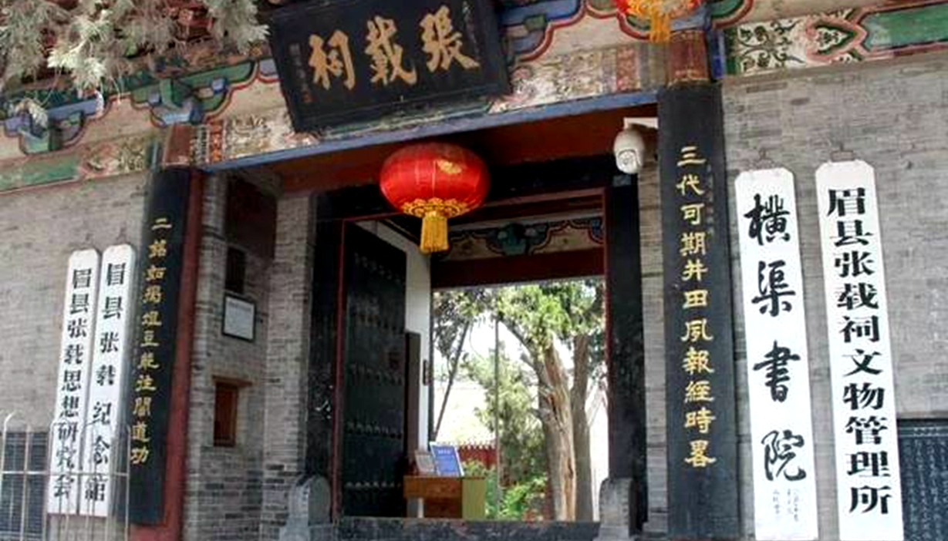
传承红色基因 激发奋进力量
我们充分利用红色资源优势，准确把握“第二个结合”，创新实施“铸魂行动”，将红色精神与中华优秀传统文化深度融合，转化为党员干部干事创业、攻坚克难的强大精神动力，让红色血脉在新时代焕发新的生机。
赓续血脉 · 守正创新
从革命圣地汲取信仰力量，在传统文化中涵养家国情怀。以红色基因固本培元，以文化底蕴赋能发展，让精神的力量成为前行的指引。
01 以“铸魂行动”夯实思想根基
02 以“岗区队”打造攻坚先锋
•精神融入：把延安精神、南泥湾精神等红色元素作为核心内容，融入党员教育全过程。
•实地研学：组织赴革命旧址开展沉浸式教学，重温入党誓词，强化初心使命。
•文化滋养：走进张载祠、苏武纪念馆，接受中华优秀传统文化熏陶，汲取治国理政智慧。
•广泛建点：围绕能源保供、重点项目建设设立党员“岗区队”90余个，实现关键岗位全覆盖。
•标杆引领：选树命名18个“四优岗区队”，以点带面激发全员活力。
•实战攻坚：宜川项目先锋队破解用地瓶颈，清涧风电突击队攻克机位难题，彰显党员本色。
Notes:
为了激发党组织的战斗力，我们创新实施了“铸魂行动”。通过将延安精神等红色元素融入日常，并组织党员到革命旧址和传统文化圣地开展沉浸式教学，我们将红色基因和传统文化转化为干事创业的强大动力。同时，我们广泛设立“岗区队”，让它们成为生产经营一线的攻坚堡垒，在能源保供、项目建设等方面发挥了关键作用。

Slide 18



党建引领协同 攻坚高效有力
针对部门壁垒分明、协同不畅等痛点，我们创新构建“联合部制”融合党支部，以党建为纽带打破部门墙，将组织优势转化为协同效能，实现决策更高效、执行更刚性，为攻坚任务提供了坚实的组织保障。
01 创新机制：构建融合型战斗堡垒
02 攻坚实效：党建融合成果丰硕
科学组建，打破壁垒
遵循“业务相近、目标同向”原则，跨部门整合资源，消除职能壁垒，实现组织共建与管理同频。
财税协同，降本增效
财务与营销联合支部聚力政策争取，累计落实税费优惠及补贴超8598万元，直接提升企业盈利空间。
机制赋能，激发活力
建立“定期议事+党员积分”双轨机制，将党建考核与业务攻坚深度绑定，以制度刚性保障执行落地。
技术攻关，树立标杆
组建党员技术攻关小组，突破风电齿轴安全智能预警技术，成果入选行业典型案例，彰显硬核实力。
以高质量党建引领高效协同，让党旗在攻坚一线高高飘扬，为企业高质量发展注入红色动力！
Notes:
为了解决部门间协同不畅的问题，我们创新建立了“联合部制”融合党支部。通过将业务相近的部门联合起来，我们打破了壁垒，提升了决策和执行效率。例如，财务和营销联合支部，成功争取到8598万元的税收优惠；第四联合支部则在技术攻关方面取得了突破，成果入选了行业典型案例。这充分证明了党建引领协同的强大力量。

Slide 19




打造行业标杆 引领新能源运维
我们创新实施新能源片区“三中心一堡垒”建设，充分发挥基层党组织的战斗堡垒作用与党员的先锋模范作用，以高质量党建引领片区运维管理水平全面提升，实现党建与生产经营深度融合、同频共振。
01 战斗堡垒
02 效益中心
03 生产中心
04 发展中心
强化党支部政治功能，将党建融入运维管理各环节，凝聚团队力量，筑牢安全生产与高效运营的组织根基。
构建全流程成本管控体系，优化资源配置，深挖节能降耗潜力，打造“精打细算、降本增效”的效益标杆。
推行设备管理精细化与标准化作业，强化智能运维手段，确保电站安全稳定运行，提升发电效率与可靠性。
深化政企协同联动，加强技术创新与人才培养，持续拓展新能源项目储备，为可持续发展注入强劲动能。
试点成效：行业领先的运营成绩单
99.93%设备可利用率
101.25%发电量完成率
36.5万kW项目储备规模
实现自主运维全覆盖，保障机组长期稳定出力，树立安全生产新标杆。
超额完成年度发电目标，经营效益持续攀升，综合指标跻身全省前列。
完成多个重点项目前期立项工作，为公司新能源业务持续高质量发展储备充足动能。
Notes:
在新能源运维方面，我们创新实施了“三中心一堡垒”建设。通过发挥支部的战斗堡垒作用，我们将片区打造成了效益、生产和发展中心。试点片区取得了行业领先的成效，设备可利用率达到99.93%，发电量完成率超过100%，跻身全省前列，同时还为未来发展储备了充足的项目资源。

Slide 20
四、持续增强党组织凝聚力，推动企业文化创一流
Notes:
第四部分，我将汇报我们如何持续增强党组织的凝聚力，推动企业文化创一流。

Slide 21



弘扬奋进文化 激发争先斗志
我们深入学习贯彻习近平文化思想，大力践行“创新奋进、奋勇争先”的公司文化，将文化建设深度融入企业改革发展、生产经营全过程，持续营造比学赶超、力争上游的浓厚干事氛围，为企业高质量发展筑牢思想根基、凝聚精神力量。
深化文化理念传播
讲好奋进故事
传承红色精神
融入日常：将文化建设纳入员工培训、主题党日及班组学习，让奋进理念入脑入心、落地生根。
创新载体：制作主题壁纸、海报，利用官网、公众号及办公阵地多维宣传，打造沉浸式文化环境。
挖掘典型：深入一线挖掘职工干事创业的鲜活事迹，推出“奋进故事”专栏报道40余期。
榜样引领：以榜样为标杆，激励全员对标先进、见贤思齐，营造人人争先的良好局面。
铭记历史：围绕抗战胜利80周年，开展阅兵观看、老兵慰问、红色宣讲及革命传统教育。
凝心铸魂：厚植家国情怀，将红色基因融入血脉，转化为攻坚克难、干事创业的不竭动力。
Notes:
在文化建设方面，我们大力弘扬“创新奋进、奋勇争先”的公司文化。通过将文化理念融入日常，并创新传播载体，我们让奋进文化深入人心。我们还通过挖掘和宣传40余期先进事迹，讲好公司的奋进故事，激励全员争先。同时，围绕纪念抗战胜利80周年等节点开展系列活动，进一步激发了全员的爱国情怀和奋斗精神。

Slide 22






用心用情服务 增强职工归属感
我们始终坚持“思想政治工作是一切工作的生命线”，创新实施“四解四坚持”工作法，将思想引领与人文关怀深度融合，把温暖送到职工心坎上，切实提升职工的获得感、归属感与幸福感。
01 思想上解惑
02 精神上解忧
03 文化上解渴
04 心理上解压
落实“四必谈”“五必访”制度，主动倾听诉求，及时疏导情绪，帮助职工解开思想疙瘩，卸下心理包袱。
深化形势任务教育，讲好发展故事，凝聚奋进共识。树立先进典型，用榜样力量提振全员干事创业的精气神。
搭建多元化文化平台，开展丰富多彩的文体活动，打造特色企业文化品牌，满足职工日益增长的精神文化需求。
建立心理健康服务机制，开展心理咨询与疏导，普及心理健康知识，帮助职工缓解压力，保持阳光心态。
办好民生实事，夯实幸福根基
常态长效 持续发力
聚焦痛点 精准破题
提质升级 温暖人心
连续五年深化“我为群众办实事”实践活动，形成常态化工作机制，确保服务不断线、关怀不断档。
针对饮水、供暖、停车等30余项“急难愁盼”问题精准施策，件件有落实、事事有回音，化解职工后顾之忧。
升级改造职工食堂、宿舍，增设健身设施与休闲空间，优化工作生活环境，职工满意度与凝聚力显著提升。
Notes:
我们始终把职工放在心上，创新实施了“四解四坚持”思想政治工作法，用心用情为职工服务。通过思想上解惑、精神上解忧、文化上解渴、心理上解压，我们把思想政治工作做到了职工心坎上。同时，我们连续五年开展“我为群众办实事”活动，解决了30余项职工急难愁盼问题，有效增强了职工的归属感和幸福感。

Slide 23

党建带群建 同心同向促发展
坚持党建带工建、带团建，充分发挥工会、共青团等群团组织的桥梁纽带作用，是凝聚全员奋进合力、推动企业高质量发展的重要保障。通过深化改革与创新实践，让群团工作成为企业发展的“红色引擎”与“青春动能”。
工会组织：用心服务暖人心
共青团组织：青春建功绽芳华
◆ 落地“六项行动”暖民生
推进营养食堂、婚恋交友、绿色通道等工程，精准解决职工急难愁盼，提升归属感。
◆ 思想引领筑牢根基
创办“公司团校”，常态化开展“青年大学习”与“青春讲堂”，传承红色基因。
◆ 打造“悦动荟”建阵地
升级健身场馆与运动设施，构建集休闲、运动、交流于一体的职工精神文化家园。
◆ 青春突击队显担当
组建10余支突击队，110余名青年在设备检修、安全保供、新能源建设中冲锋在前。
◆ 多彩文体活动聚合力
举办迎新春、球类联赛、工间八段锦等活动30余场，覆盖职工超2000人次。
◆ 青创先锋驱动发展
创新工作室获评集团“青创先锋”，成果斩获集团青年创新创效金奖，激发创新活力。
凝聚人心 · 汇聚力量 · 党建引领 · 共创未来
Notes:
我们坚持党建带群建，充分发挥工会和共青团的作用。工会通过推进六项行动、打造活动阵地、丰富文体活动，用心服务职工，凝聚了人心。共青团则通过强化思想引领、搭建建功平台，引领广大青年在生产一线建功立业，我们的青年创新工作室还获得了集团的多项荣誉。通过党建带群建，我们汇聚了全员奋进的强大合力。

Slide 24

坚持正风肃纪 涵养清风正气
我们压紧压实全面从严治党主体责任，构建“四责协同”机制，做深做实日常监督，推动清廉建设向纵深发展，为企业高质量发展提供坚强的政治保障和纪律支撑。
构建“四责协同”机制
做深做实日常监督
筑牢廉洁思想防线
• 明确责任清单：细化党委主体责任、纪委监督责任及“一把手”和班子成员“一岗双责”，确保责任无死角。
• 凝聚工作合力：形成一级抓一级、层层抓落实的工作格局，推动全面从严治党向基层延伸。
• 强化谈话监督：开展廉政谈话80余人次，常态化述责述廉，对苗头性问题及时提醒，抓早抓小。
• 深化专项整治：聚焦职工反映强烈的突出问题，精准施策，切实维护企业风清气正的发展环境。
• 常态化廉洁提醒：重要节点通过多渠道推送廉洁信息，时刻敲响思想警钟。
• 警示教育入脑入心：开展6场次警示教育活动，以案为鉴，引导党员干部知敬畏、存戒惧、守底线。
Notes:
在清廉建设方面，我们压紧压实全面从严治党主体责任，构建了“四责协同”机制。通过做深做实日常监督，开展了80余人次的廉政谈话，做到了抓早抓小。同时，我们加强廉洁教育，通过常态化提醒和6场次的警示教育活动，引导党员干部知敬畏、存戒惧、守底线，涵养了风清气正的政治生态。

Slide 25
五、存在的问题反思
Notes:
在肯定成绩的同时，我们也清醒地认识到工作中存在的问题和不足。接下来，我将进行深刻反思。

Slide 26


正视问题不足 明确改进方向
在肯定成绩的同时，我们也清醒地认识到，公司党建工作与新时代党的建设总要求相比，与集团党组的工作部署和期望相比，仍存在一些亟待解决的问题和短板，主要体现在以下方面：
理论学习的深度与实效仍需强化
党建与业务融合的机制尚需突破
部分党员干部存在浅尝辄止、学用脱节现象，学习的针对性和系统性不足。理论学习与业务实践结合不够紧密，以学促干、以知促行的成效有待进一步提升。
仍存在“两张皮”现象，融合载体和抓手不够丰富。党建工作对业务发展的引领和保障作用发挥不充分，缺乏量化的评价体系和长效激励机制，融合深度有待拓展。
基层党组织战斗堡垒作用发挥不均
作风建设与廉洁风险防控仍需巩固
各支部建设水平存在差距，部分支部组织生活不够规范、活力不足。党员教育管理方式较为单一，对年轻党员的吸引力不强，先锋模范作用的发挥缺乏有效抓手。
形式主义、官僚主义仍有残余，担当精神和斗争本领有待锤炼。廉洁风险防控的精准性不足，监督执纪的常态化、长效化机制需要进一步完善，营造风清气正的政治生态。
Notes:
我们清醒地看到，工作中还存在四个方面的不足：一是理论学习的深度和广度有待提升；二是党建与业务融合的机制和载体仍需创新；三是基层党组织战斗堡垒作用发挥不够均衡；四是作风建设的长效机制仍需巩固。这些问题，我们将在下一步的工作中认真加以解决。

Slide 27
六、下一步工作思路与举措
Notes:
最后，我将汇报下一步的工作思路与重点举措。

Slide 28

深化理论武装 把牢政治方向
下一步，我们将持续强化政治引领，不断提高政治判断力、政治领悟力、政治执行力，以高度的思想自觉和行动自觉，为企业高质量发展把稳政治航向、筑牢思想根基。
抓实“第一议题”制度
深学细悟全会精神
推动成果转化落地
严格执行“第一议题”学习机制，构建“学、思、用、行”闭环体系。依托数字化平台强化过程管理，确保学习常态化、制度化，切实把学习成果转化为政治定力和工作动力。
以党委理论学习中心组、“三会一课”为载体，开展分层次、全覆盖的专题学习。通过专题研讨、辅导宣讲、知识竞赛等形式，推动全会精神入脑入心、走深走实。
坚持学思用贯通、知信行统一，聚焦改革发展中的重点难点问题开展专题调研。将理论学习成效转化为破解难题、推动生产经营的具体举措，实现党建与业务深度融合互促。
Notes:
下一步，我们将首先持续深化理论武装，把牢政治方向。我们将继续严格执行“第一议题”制度，并深入学习贯彻党的二十届四中全会精神。同时，我们将更加注重学用结合，推动理论学习成果转化为破解生产经营难题的实际能力。

Slide 29

聚焦强基固本 提升组织力
我们将以提升组织力为重点，不断夯实基层基础，严格落实党建工作责任制，推动基层党组织全面进步、全面过硬，为高质量发展提供坚强组织保障。
01 规范基层组织建设
02 加强党员队伍建设
严格规范支部换届选举流程，选优配强“领头雁”和支委班子；常态化落实“三会一课”、组织生活会等制度，严肃党内政治生活，切实筑牢基层战斗堡垒根基。
严把党员发展入口关，注重在生产经营一线和青年职工中发展党员；深入实施“双培工程”，推动业务骨干向党员转化、党员向业务骨干提升，锻造高素质党员队伍。
03 深化党风廉政建设
04 注重典型引领示范
压实全面从严治党主体责任，常态化开展廉政风险排查与防控；强化对重点领域、关键岗位的监督制约，精准运用监督执纪“四种形态”，营造风清气正的政治生态。
深挖宣传身边党员的先进事迹，讲好新时代党员故事；常态化开展“两优一先”评选表彰，以榜样力量凝聚奋进合力，持续激发全员干事创业的内生动力。
Notes:
其次，我们将聚焦强基固本，全面提升组织力。我们将规范基层组织建设，加强党员队伍建设，特别是深入实施“双培工程”。同时，我们将深化党风廉政建设，并注重典型引领示范，通过评选表彰先进，激发全员干事创业的热情。

Slide 30

推动深度融合 激发内生动力
坚持以高质量党建引领高质量发展，以推动党建与业务深度融合为核心抓手，将党的政治优势、组织优势转化为企业的发展优势，不断提升支部战斗力，以党建赋能激活企业价值创造的内生动力。
健全“四同”协同机制
创新融合载体与平台
严格落实党建与业务同谋划、同部署、同推进、同考核，把党建要求嵌入业务决策全流程，确保目标同向、责任同担，从制度层面夯实融合基础。
聚焦生产经营难点痛点，设立“党员先锋岗”、组建攻坚小组；将主题党日与安全生产、技术攻关、降本增效等业务工作紧密结合，以活动促实干。
打破壁垒 协同攻坚
完善融合成效评价体系
总结推广“联合支部”经验，组建跨部门党员协作团队；围绕精细管理、风险防控等目标开展融合创新，打破部门壁垒，推动资源共享与业务协同。
探索建立可量化、可考核的评价指标，将融合实效纳入党建考核；通过案例分享、现场观摩等形式总结推广优秀经验，以评促建，持续提升融合质效。
Notes:
最后，我们将以推动党建与业务深度融合为核心抓手，激发企业内生动力。我们将建立健全“四同”机制，创新融合载体和平台，并总结推广“联合支部”等成功经验。同时，我们将探索建立科学的融合成效评价体系，确保融合工作能够真正赋能企业价值创造。

Slide 31
汇报完毕，敬请批评指正！
Notes:
征程万里风正劲，重任千钧再出发。下一步，我们将继续不忘初心、牢记使命，以更加饱满的热情和更加务实的作风，不断开创公司党建工作新局面，为推动企业高质量发展作出新的更大贡献！我的汇报到此结束，敬请各位领导、同志们批评指正！谢谢大家！

